Slide 1


CHÀO MỪNG THẦY CÔ ĐẾN DỰ GIỜ TẬP ĐỌC
LỚP 2C

Slide 2
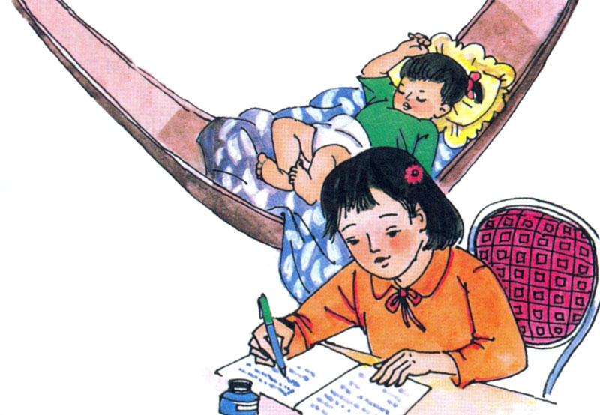
1
2
3

Slide 3
PHIẾU GIAO VIỆC
* Việc 1: Đọc nối tiếp câu
- Mỗi bạn đọc một câu, tiếp nối nhau cho đến hết bài, chú ý sửa cho nhau những từ dễ lẫn khi đọc.

Slide 4
PHIẾU GIAO VIỆC
*Việc 2: Đọc đoạn
- Em cùng các bạn đọc nối tiếp đoạn trong nhóm và tìm cách ngắt nghỉ câu dài.
- Em cùng các bạn trao đổi nghĩa của một số từ ngữ khó hiểu.

Slide 5
BÉ HOA
1
Bây giờ, Hoa đã là chị rồi. Mẹ có thêm em Nụ. Em Nụ môi đỏ hồng trông yêu lắm. Em đã lớn lên nhiều. Em ngủ ít hơn trước. Có lúc, mắt em mở to, tròn và đen láy. Em cứ nhìn Hoa mãi. Hoa yêu em và rất thích đưa võng ru em ngủ.
Đêm nay, Hoa hát hết các bài hát mà mẹ vẫn chưa về. Từ ngày bố đi công tác xa, mẹ bận việc nhiều hơn. Em Nụ đã ngủ. Hoa lấy giấy bút, viết thư cho bố. Vặn to đèn, em ngồi trên ghế, nắn nót viết từng chữ :
Bố ạ,
Em Nụ ở nhà ngoan lắm. Em ngủ cũng ngoan nữa. Con hết cả bài hát ru em rồi. Bao giờ bố về, bố dạy thêm bài khác cho con. Dạy bài dài dài ấy, bố nhé!
2
3

Slide 6
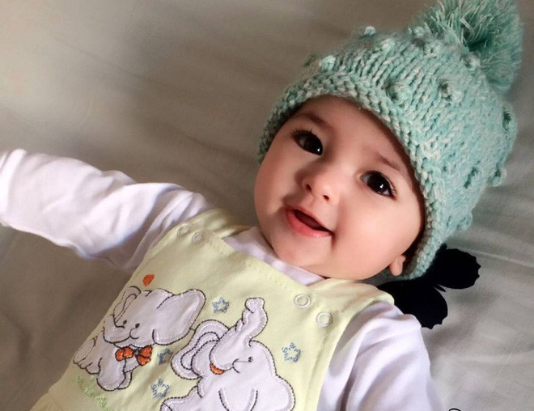

Slide 8
Bây giờ, Hoa đã là chị rồi. Mẹ có thêm em Nụ. Em Nụ môi đỏ hồng trông yêu lắm. Em đã lớn lên nhiều. Em ngủ ít hơn trước. Có lúc, mắt em mở to, tròn và đen láy. Em cứ nhìn Hoa mãi. Hoa yêu em và rất thích đưa võng ru em ngủ.

Slide 9

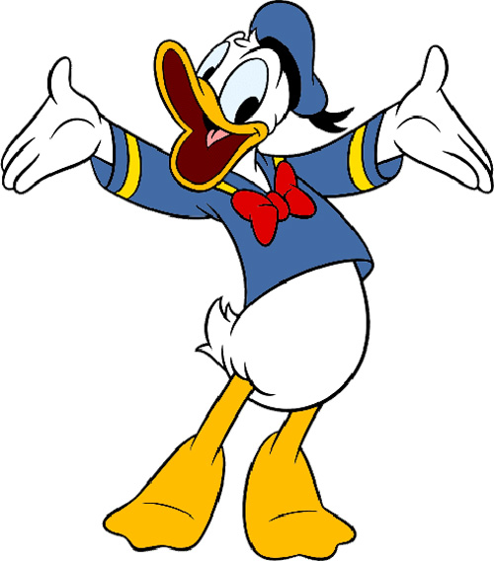
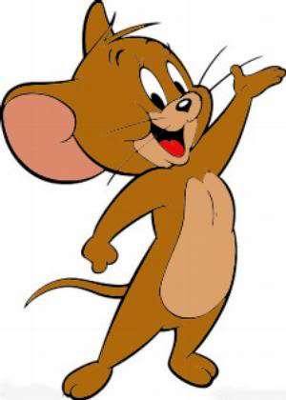
Tìm kiếm giọng đọc hay

Slide 10

CHÚC CÁC THẦY CÔ LUÔN
MẠNH KHỎE, HẠNH PHÚC !

Slide 11
Đọc đoạn 2 và trả lời câu hỏi:
Theo người em, thế nào là công bằng?

Slide 12
Đọc đoạn 1 và nêu giọng đọc của toàn bài.

Slide 13
Đọc đoạn em yêu thích và nêu
nội dung chính của bài.

